Slide 1
Уроки інтегрованого курсу «Мистецтво», 5 клас (образотворче мистецтво)
Урок № 2. Походження мистецтва. Мистецтво стародавніх культур і цивілізацій?
Практичне завдання: зображення біноклевидної посудини трипільської культури або старовинного музичного інструменту (сопілка, ріг), декорування малюнка орнаментом.

Slide 2
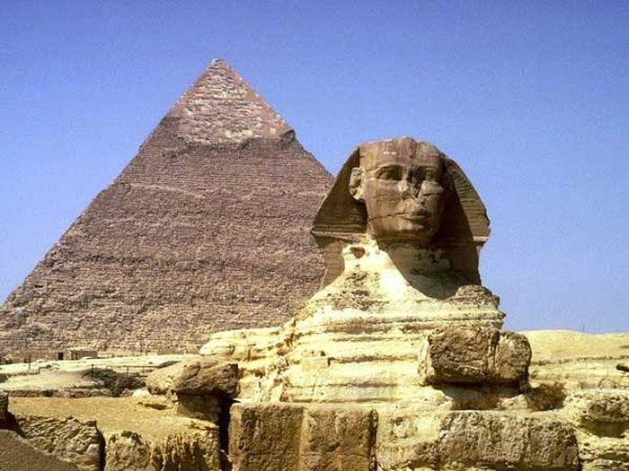
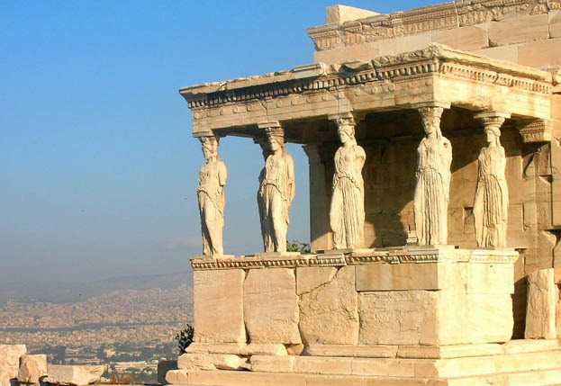
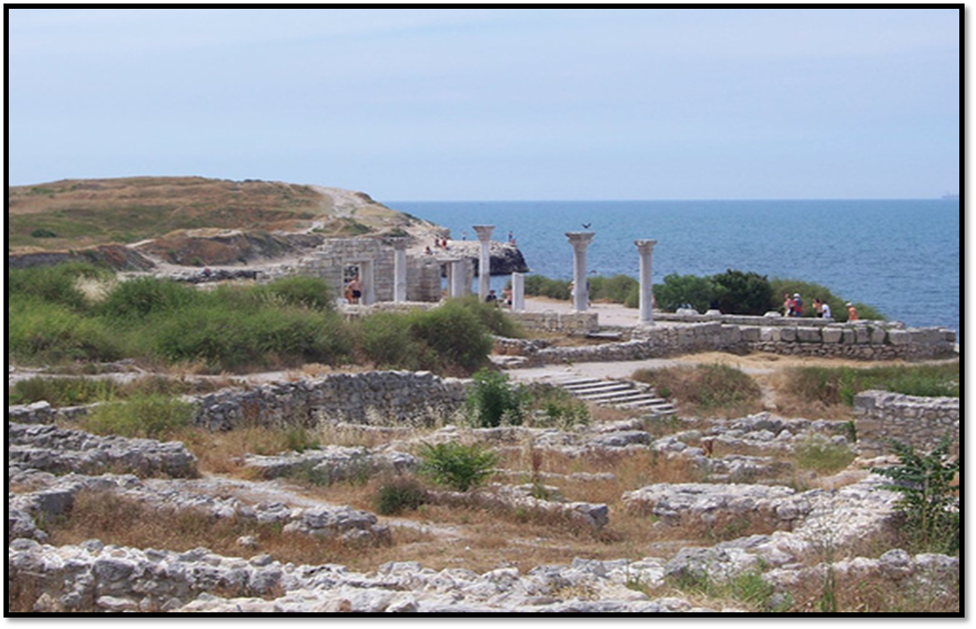
Сьогодні ми здійснимо віртуальну екскурсію до стародавнього Єгипту та Греції, відвідаємо міста античного Причорномор’я, найдавнішу цивілізацію на території України – Трипільську.

Slide 3
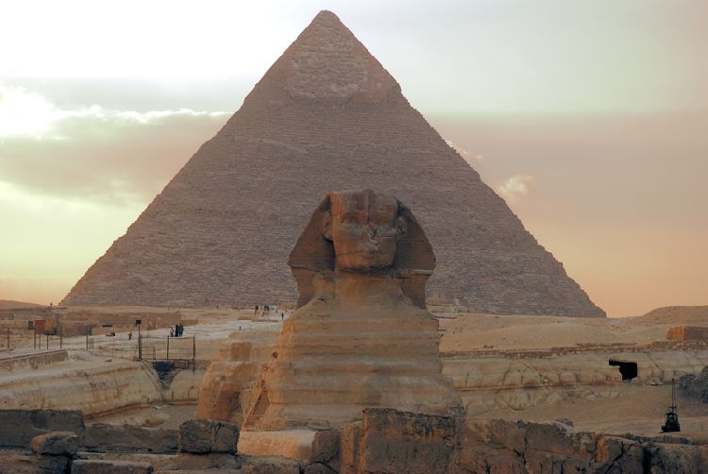
Єгипет
Найвідомішими є піраміди трьох фараонів ІV династії: Кафра, Менкуара та Хуфу (Хеопса).

Slide 4
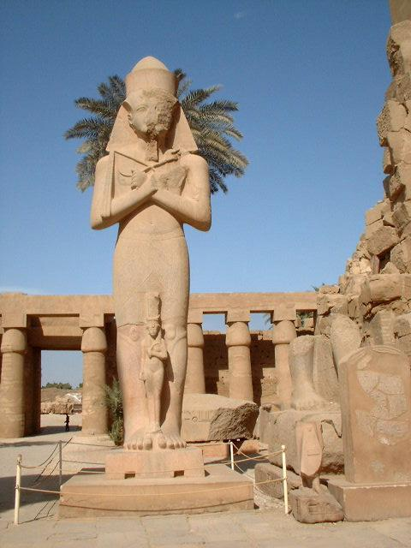
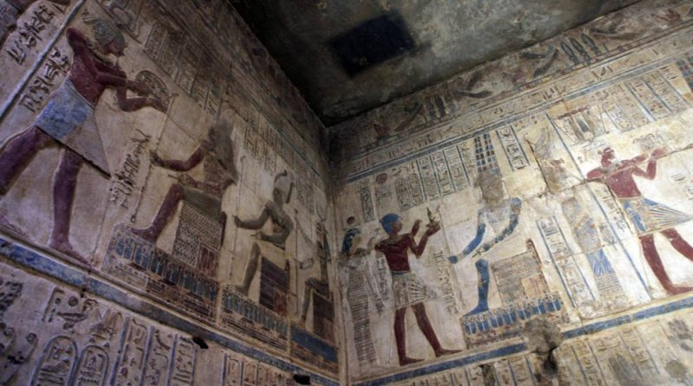
Храм Карнак в Луксорі
Тяжіння єгиптян до грандіозності відчувається у величних статуях фараонів. Фігури людей зображувалися за певними канонами: у спокійних, урочистих позах.

Slide 5
Існували певні правила зображення єгипетських богів
бога Гора слід було зображати з головою сокола
бога мертвих Анубіса − з головою шакала

Slide 6
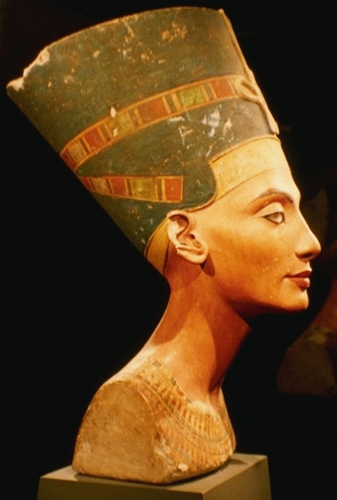
Портрет Нефертіті символом жіночої краси
- Що незвичного ви побачили у скульптур­ному портреті Нефертіті?

Slide 7
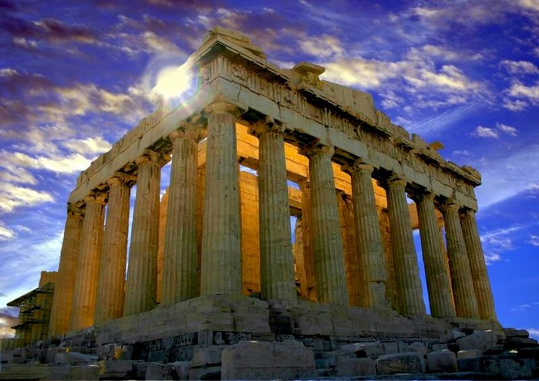
Греція
Антична Греція — наймогутніша цивілізація стародавнього світу

Slide 8
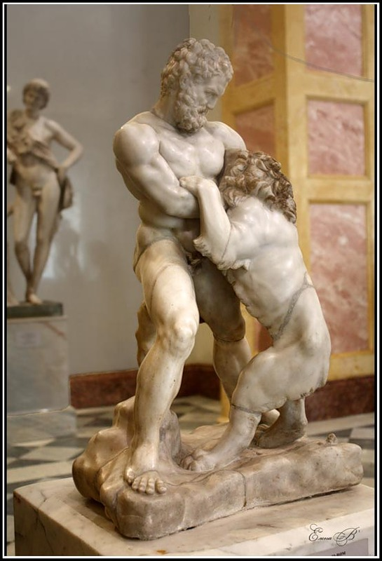
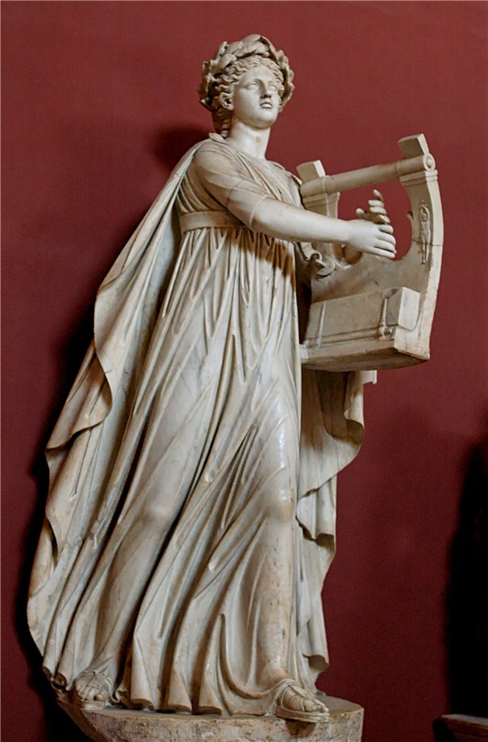
Лісипп.
Геракл, який бореться з Німейським левом
- Розгляньте зображення на ілюстраціях. До яких видів скульптури вони належать?
- Якими засобами скульптори досягали ідеалу краси людини?

Slide 9
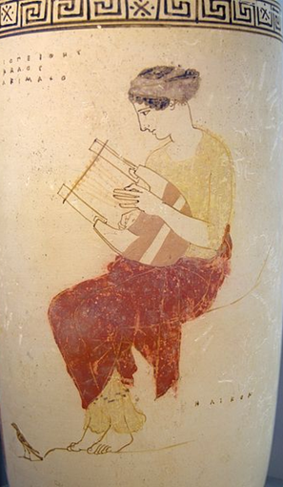
Декоративне мистецтво греків яскраво втілилося у розписах ваз — кубків, амфор, кратерів та інших керамічних виробів різної форми.
На них у силуетних зображеннях відтворювалися сцени з життя богів, героїв і звичайних греків.
Гра на лірі
(зображення на вазі)

Slide 10
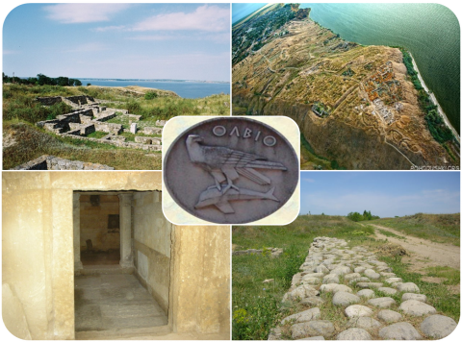
Ольвія
Територія, на якій розміщувався один із найбільших давньогрецьких полісів — Ольвія — охоплює залишки давньогрецького поселення на о. Березань (на Миколаївщині). Тут можна побачити руїни фортечних мурів, житлових кварталів, римської цитаделі, поховальних склепів.

Slide 11
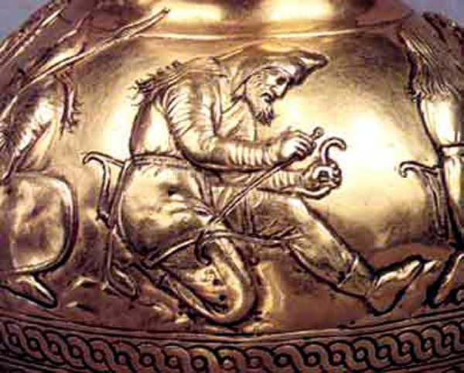
Скіфи

Slide 12
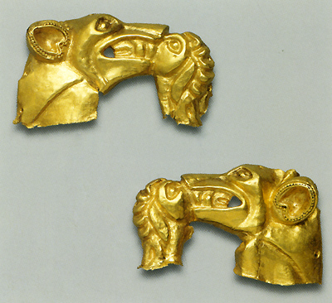
У різьбі по дереву й кістці, литті з бронзи, золота та срібла відтворювались постаті звірів або фантастичних істот. Зображення виконувались у своєрідній художній манері, яка дістала назву звіриного стилю.

Slide 13
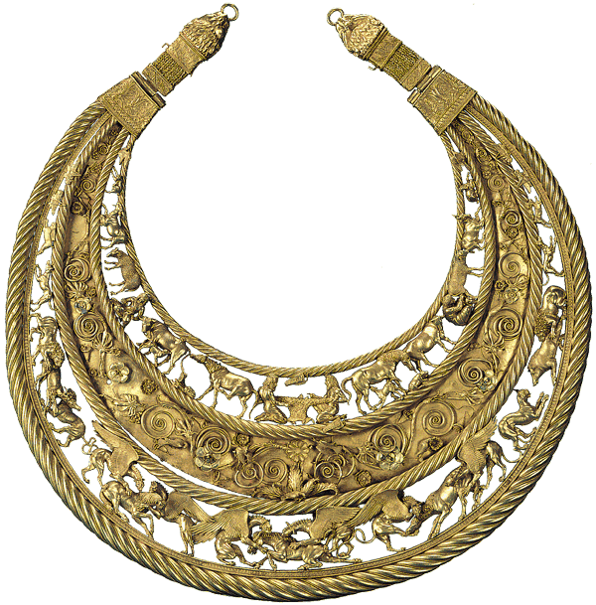
Золота царська пектораль знайдена в 70-ті рр. XX ст. у Дніпропетровській області (курган Товста Могила). Це нагрудна прикраса скіфського царя. Сучасні вчені вважають, що в ній закодований скіфський календар — зодіак, повний своїх таємниць.

Slide 14
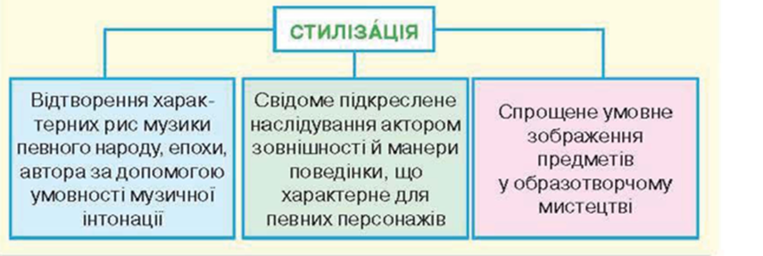
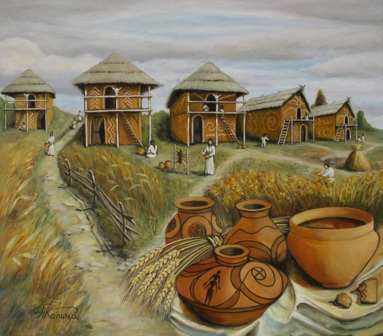
Трипільська кераміка є витонченою за технічним рівним виконання, орнаментальністю і художнім рішенням.
Трипілля

Slide 15
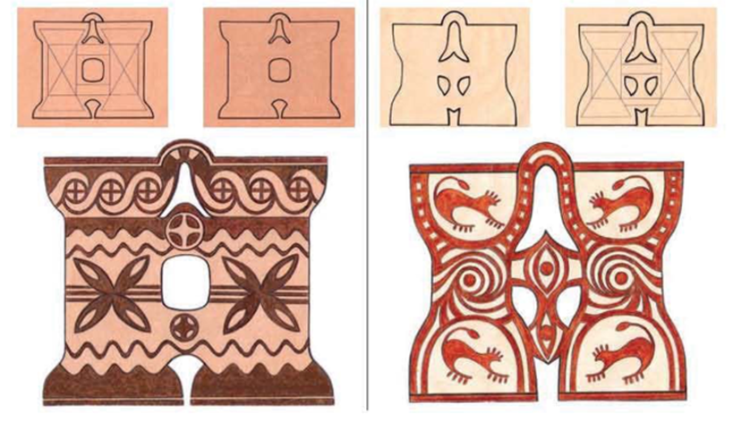
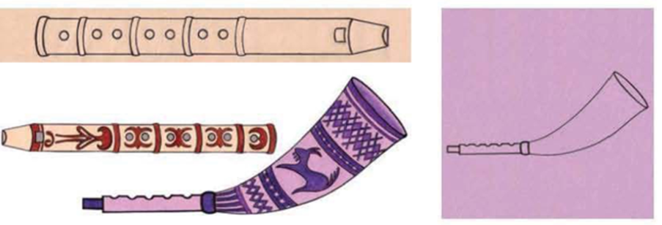
Практичне завдання
1. Варіант
2. Варіант.
2. Варіант

Slide 16
Підсумок уроку:
1. Розкажіть про особливості архітектурних споруд Єгипту.
2. Які канони зображення людини виникли в мистецтві Єгипту?
3. Назвіть види мистецтва, поширені у Стародавній Греції.
4. У чому полягає оригінальність трипільської кераміки? Розкажіть про її особливості, спираючись на ілюстрації, уміщені в підручнику.

Slide 17
Список використанних інтернет-джерел:
http://img0.liveinternet.ru/images/attach/c/2/74/384/74384512_grecia.jpg
http://im0-tub-ua.yandex.net/i?id=67fda75b9fd09e1db4d9064ee83b7ac0-63-144&n=21
http://s001.radikal.ru/i193/1109/50/22e44b3a80b9.jpg
http://rfpro.ru/php/uthumb.php?w=600&s=http://img.istpravda.com.ua/images/doc/7/4/74b2782-pek.jpg
http://storinka-m.kiev.ua/pict_1/big/9562.jpeg

